Slide 1

BIỂU DIỄN ĐỒ THỊ TRÊN MÁY TÍNH
CHƯƠNG 2

Slide 2
Nội dung
1
Bài toán biểu diễn đồ thị
2
Phương pháp ma trận kề
3
Phương pháp danh sách kề
4
Thảo luận & Bài tập

Slide 3
Bài toán biểu diễn đồ thị
Đồ thị
G(V,E)
Khái niệm toán học
Biểu diễn
Trên máy tính
Các cấu trúc dữ liệu & thuật toán
????

Slide 4
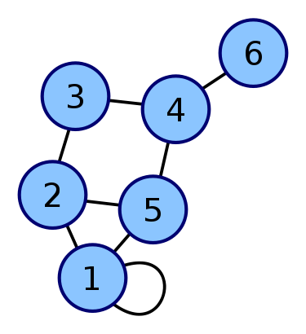
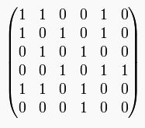
Phương pháp ma trận kề (1/5)
Phần tử dòng 1 cột 5 có giá trị bằng 1 ⇔ có cạnh nối 2 đỉnh 1 và 5
Ma trận kề biểu diễn đồ thị
Phần tử dòng 4 cột 2 có giá trị bằng 0 ⇔ không có cạnh nối 2 đỉnh 1 và 5

Slide 5
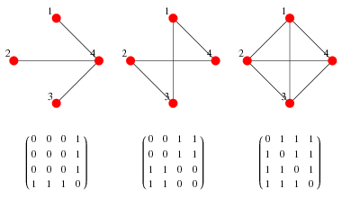
Phương pháp ma trận kề (2/5)
Ma trận kề biểu diễn đồ thị vô hướng

Slide 6
Phương pháp ma trận kề (3/5)
2
1
0 | 1 | 2 | 3 | 4 | 5
1 | 0 | 1 | 0 | 0 | 1
2 | 0 | 0 | 1 | 1 | 0
3 | 0 | 0 | 0 | 1 | 0
4 | 1 | 0 | 0 | 0 | 0
5 | 0 | 0 | 0 | 1 | 0
3
5
4
Ma trận kề của biểu diễn đồ thị có hướng

Slide 7
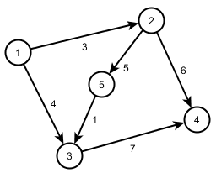
Phương pháp ma trận kề (4/5)
∞ | 3 | 4 | ∞ | ∞
∞ | ∞ | ∞ | 6 | 5
∞ | ∞ | ∞ | 7 | ∞
∞ | ∞ | ∞ | ∞ | ∞
∞ | ∞ | 1 | ∞ | ∞
Đồ thị có trọng số G(V,E,W) là đồ thị mà mỗi cạnh / cung (u,v) được gán tương ứng với một số thực, kí hiệu là w(u,v) hoặc c(u,v).
Ma trận kề biểu diễn đồ thị có trọng số gọi là ma trận trọng số.

Slide 8
Phương pháp ma trận kề (5/5)
Các đặc điểm của phương pháp ma trận kề:
Đồ thị vô hướng
Đồ thị có hướng
Ma trận kề đối xứng (qua đường chéo chính)
Tổng các phần tử trên dòng (cột) của ma trận bằng bậc của đỉnh tương ứng
Tổng các phần tử trên dòng của ma trận bằng bán bậc ra (outdeg) của đỉnh tương ứng
Tổng các phần tử trên cột của ma trận bằng bán bậc vào (indeg) của đỉnh tương ứng

Slide 9
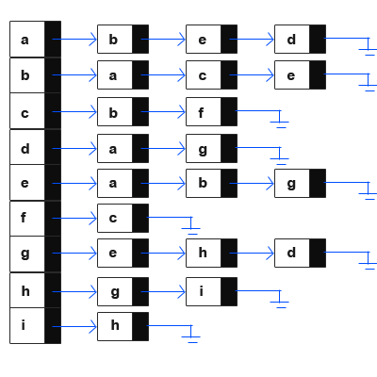
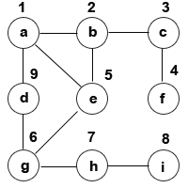
Phương pháp danh sách kề (adjacent list)
Danh sách kề thường được cài đặt bằng các danh sách liên kết

Slide 10
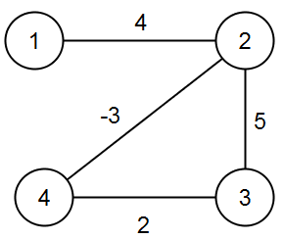
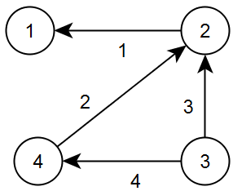
Phương pháp danh sách cạnh/cung
Đỉnh đầu | Đỉnh cuối | Trọng số
1 | 2 | 4
2 | 3 | 5
2 | 4 | -3
3 | 4 | 2
Đỉnh đầu | Đỉnh cuối | Trọng số
2 | 1 | 1
4 | 2 | 2
3 | 2 | 3
3 | 4 | 4

Slide 11
Thảo luận & bài tập (1/2)
So sánh các phương pháp biểu diễn:
Nội dung so sánh | Ma trận kề | Danh sách kề | Danh sách cạnh / cung
Dung lượng bộ nhớ | n x n | Phụ thuộc số đỉnh kề của mỗi đỉnh | Phụ thuộc số cạnh/cung
Độ phức tạp tính toán | Phụ thuộc vào cấp của ma trận
Ưu điểm | Cài đặt đơn giản | Hỗ trợ tốt các thuật toán trên đồ thị | Cài đặt đơn giản
Nhược điểm | Không phù hợp với những đồ thị “thưa”, khi đó phần lớn các phần tử của ma trận bằng 0 | Dư thừa dữ liệu khi biểu diễn đồ thị vô hướng | Không phù hợp với những đồ thị “mau”, khi đó số cạnh / cung rất lớn

Slide 12
Thảo luận & bài tập (2/2)
Bài tập:
Cài đặt các phương pháp biểu diễn đồ thị.

